Slide 1


Slide 2

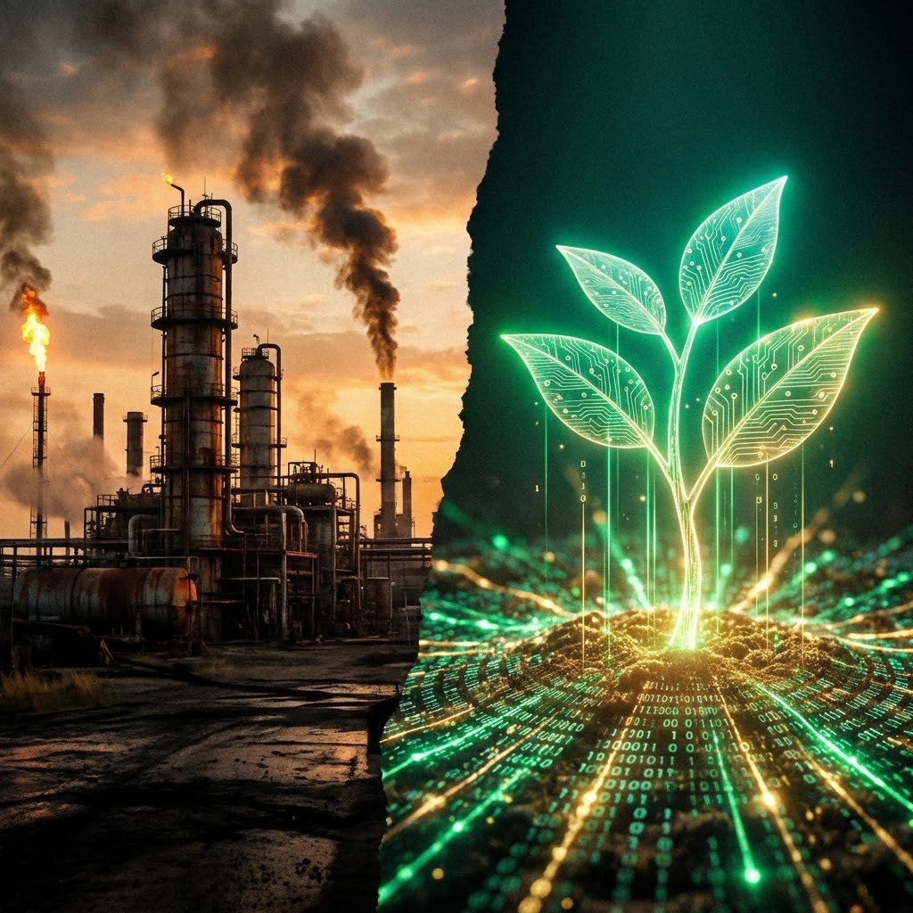
Veri: Yeni Petrol mü, Yeni Toprak mı?
Klişe Yaklaşım: "Veri yeni petroldür." Petrol gibi bir kez çıkarılır, işlenir, yakılır ve tükenir. Tek kullanımlık ve kısıtlıdır.
Gerçeklik: "Veri yeni topraktır." Ekildikçe çoğalır, zenginleşir. Aynı veri seti üzerinde farklı algoritmalarla bambaşka hasatlar elde edebilirsiniz.

Slide 3

Veri Nedir? İşlenebilir Gerçeklik
Veri, modern dünyada bıraktığımız dijital ayak izimizdir. Gerçekliğin bilgisayarca anlaşılabilir formudur.
Yapay zeka ve akıllı karar alma mekanizmalarının temel yakıtı olarak görev yapar.
Sadece sayılardan ibaret değildir; veriyi değerli kılan şey sahip olduğu "bağlamdır" (context).

Slide 4
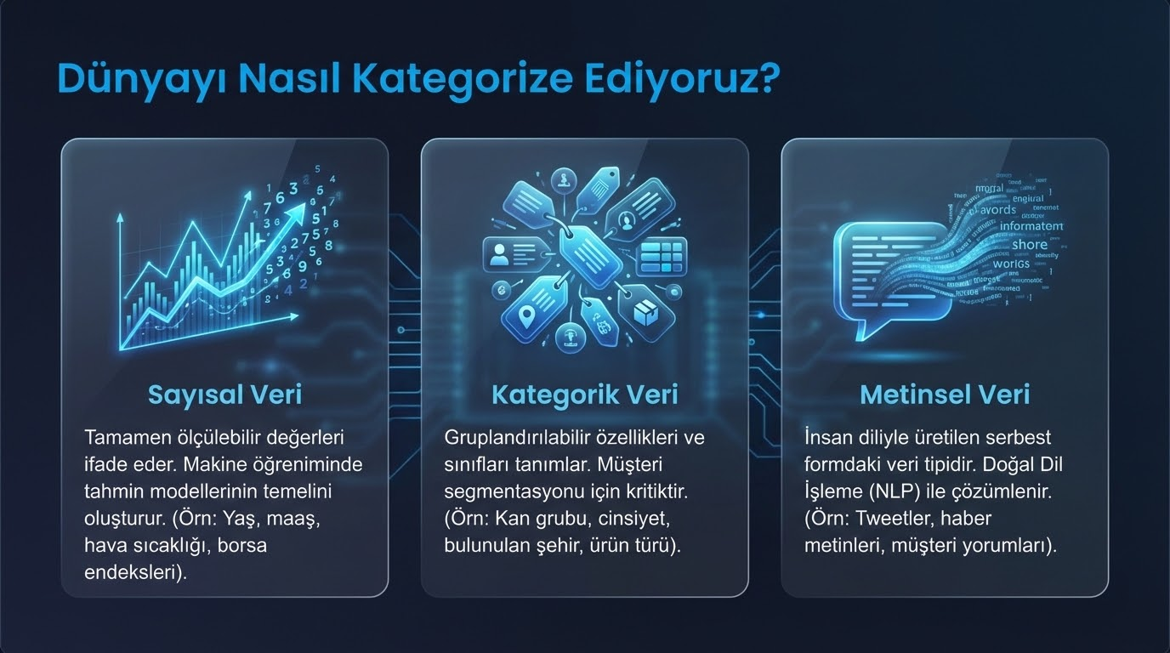

Slide 5
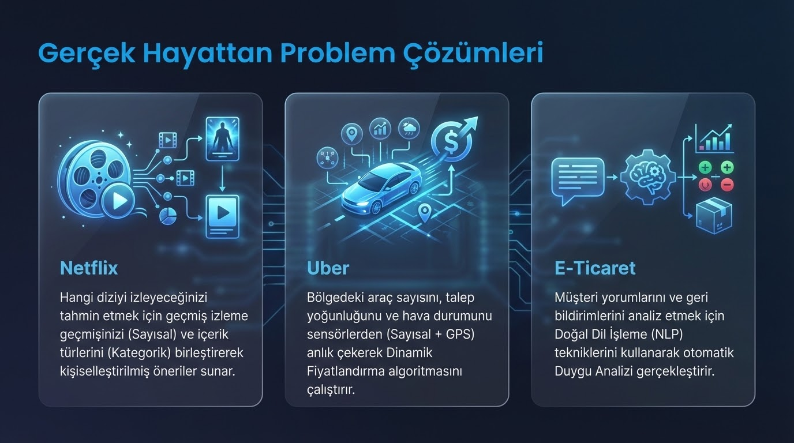

Slide 6



Veri Nerede Yaşar?
İnsan Odaklı Kaynaklar Kullanıcılardan doğrudan alınan anketler, formlar ve anlık geri bildirimler.
Sistem Odaklı Kaynaklar Arka planda sessizce çalışan sensörler, IoT cihazları ve server log kayıtları.
Web ve Açık Kaynaklar Devlet verileri, açık API'ler, web scraping ve devasa akademik veri setleri.

Slide 7
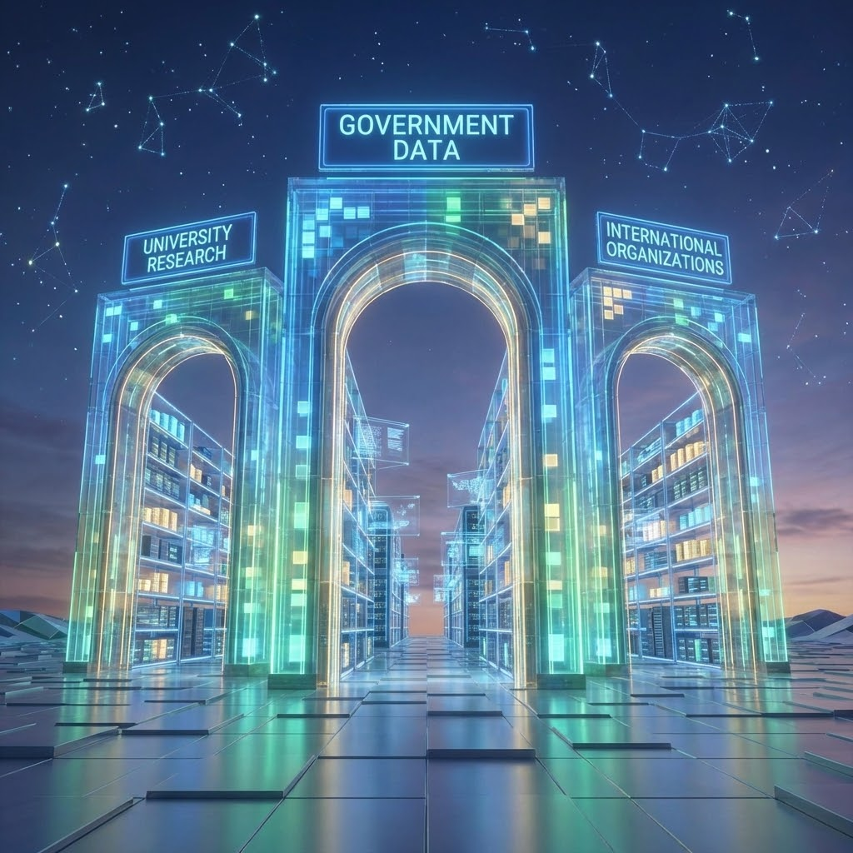
Açık Veri ve Akademik/Sektörel Setler
Devlet Şeffaflık Portalları data.gov ve İBB Açık Veri gibi portallar, analizler için güvenilir, güncel ve yasal bir temel sağlar.
Akademik Kaynaklar Google Dataset Search ve küresel üniversite ağları üzerinden doğrulanmış verilere erişim imkanı sunar.
Temiz Veri Önceliği Tekerleği yeniden icat etmeyin; yüksek kaliteli ve "temiz" veri arayan veri bilimciler için ilk durak bu platformlar olmalıdır.

Slide 8

Veri Platformları Dünyasına Giriş
Küresel Buluşma Noktaları Eskiden zor ulaşılan veriler, günümüzde devasa açık kaynak platformlarında birleşmiştir.
Paylaşım Kültürü Bu platformlar sadece ham veri seti değil; kod, model ve vizyoner fikir paylaşımına da ev sahipliği yapar.
Devler Arenası Ekosistemi şekillendiren iki büyük güç öne çıkmaktadır: Veri biliminin okulu Kaggle ve yapay zekanın GitHub'ı Hugging Face.

Slide 9
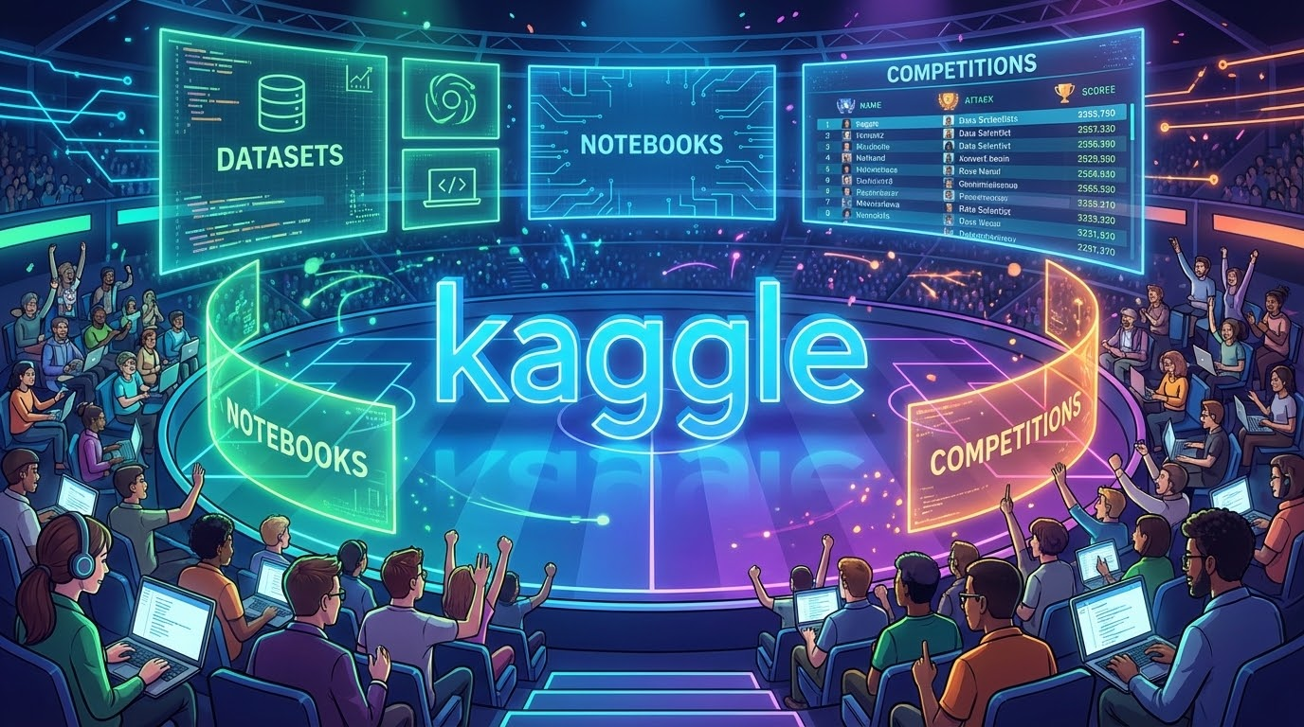
Kaggle: Veri Bilimcilerin Oyun Alanı
Datasets (Veri Setleri) Çeşitli senaryolara hazır, temizlenmiş ve düzenlenmiş binlerce açık kaynak veri seti içerir.
Notebooks Başkalarının yazdığı kodları okuyup çalıştırabileceğiniz, bulut tabanlı öğrenme ortamı sağlar.
Competitions (Yarışmalar) Gerçek dünya şirketlerinin düzenlediği, büyük ödüllü makine öğrenimi yarışmalarına katılma şansı sunar.

Slide 10
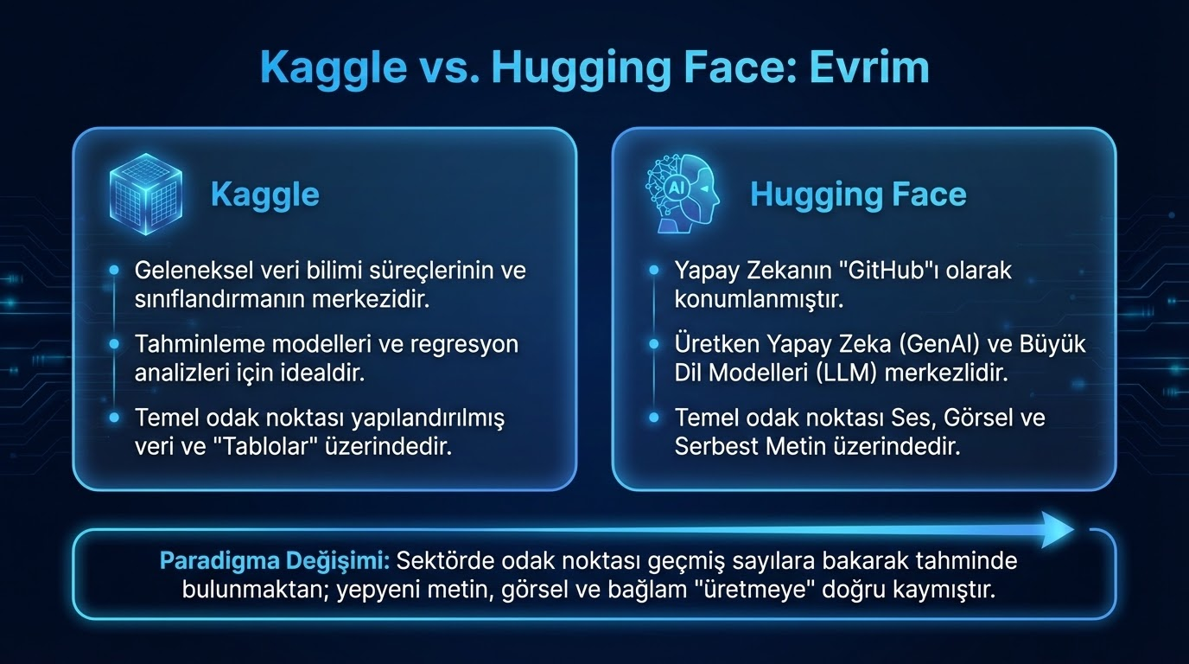

Slide 11

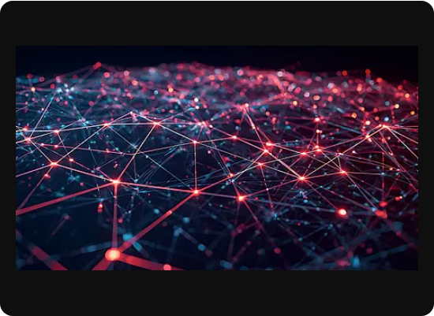
Web Üzerinden Veri Avı
Web Scraping Nedir? İnterneti, kopyalanmaya hazır devasa bir veritabanı olarak kullanma sanatıdır.
Otomasyonun Gücü Kopyala-yapıştır ile aylar sürecek işi, kod ile dakikalar içinde yüzlerce sayfadan veri çekerek çözmek.
Neden İhtiyacımız Var? Rakip analizi, anlık fiyat takibi ve en önemlisi yeni nesil Büyük Dil Modellerinin (LLM) eğitimi için vazgeçilmezdir.

Slide 12
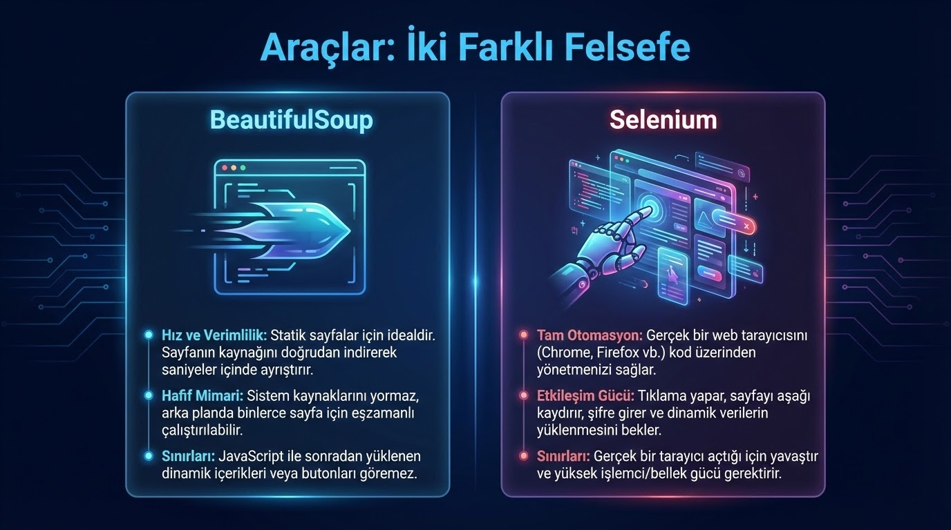

Slide 13

Geleneksel Scraping Sınırları
Sürekli Değişen Yapılar: Web siteleri canlı organizmalardır. Tasarım güncellemeleri veya HTML sınıflarının değişmesi, yazdığınız scraping kodunun anında çökmesine neden olur.
Zaman Kaybı: Karmaşık HTML yapılarının içinden reklamları, menüleri ve kod çöplerini ayıklayıp sadece "temiz veriyi" çıkarmak saatler süren manuel müdahaleler gerektirir.
Güvenlik Duvarları: Modern web siteleri, bot trafiğini engellemek için gelişmiş CAPTCHA'lar ve IP ban sistemleri kullanır. Geleneksel yöntemler bu engellere kolayca takılır.

Slide 14
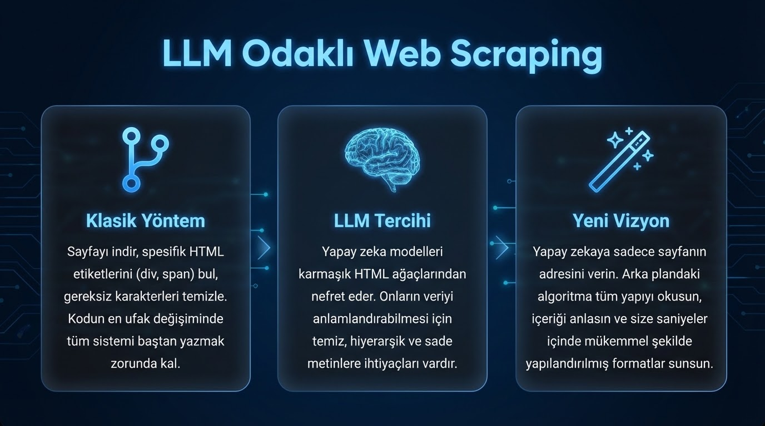

Slide 15

Sahneye Firecrawl Çıkıyor
Yeni Nesil Platform Özellikle RAG (Retrieval-Augmented Generation) sistemleri ve LLM'ler için tasarlanmış gelişmiş web scraping API'sidir.
Anında Markdown Çıktısı Karmaşık siteleri saniyeler içinde, yapay zekanın en sevdiği format olan tertemiz bir Markdown belgesine dönüştürür.
Engelleri Aşma Yeteneği Dinamik JavaScript içeriklerini render eder, proxy rotasyonlarını yönetir ve birçok temel anti-bot sistemini otomatik olarak geçer.

Slide 16
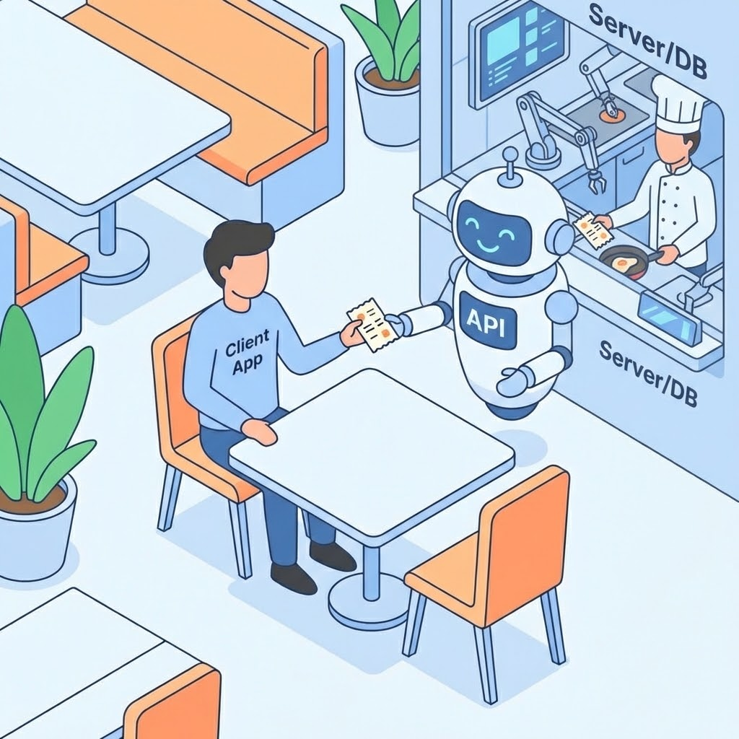
Verinin Kapı Zili: API Nedir?
Application Programming Interface
API'ler, iki farklı yazılım sisteminin birbiriyle güvenli ve kurallı bir şekilde iletişim kurmasını sağlayan dijital köprülerdir.
İzinli Veri Aktarımı: Siteyi "kazımak" yerine, sitenin kendi sunduğu resmi kapıdan veriyi doğrudan talep edersiniz.
Evrensel Dil: Genellikle makinelerin çok hızlı okuyabildiği JSON (JavaScript Object Notation) formatında veri döner.
Kararlılık: Web sitesinin tasarımı baştan aşağı değişse bile API arka planda sorunsuz çalışmaya devam eder.

Slide 17
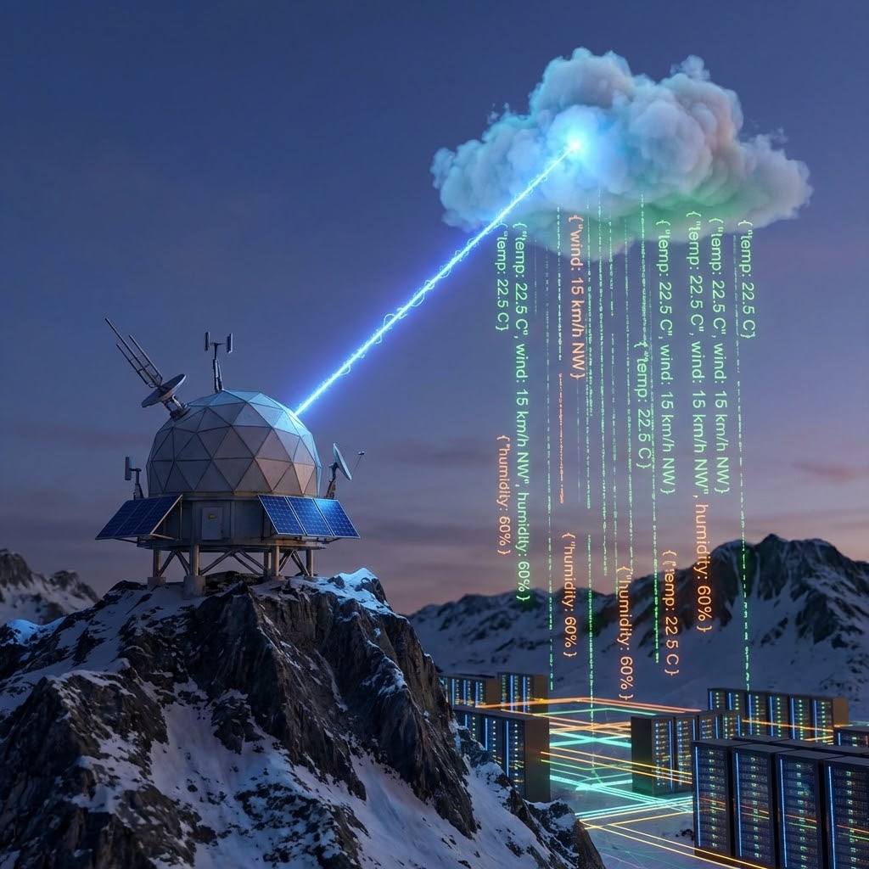
Örnek: Tomorrow.io API'si
Hava durumu sitesinin HTML'ini kazımak oldukça mantıksızdır çünkü veriler anlık değişir. Bunun yerine güvenilir API'ler kullanılır.
İstek (Request) Uygulamanız, API sunucusuna "Bana şu koordinatların anlık sıcaklık ve rüzgar verisini ver" der.
Yanıt (Response) Tomorrow.io sunucusu, saniyeler içinde bilgisayarın doğrudan parse edebileceği, yapılandırılmış mikro bir JSON verisi döndürür.
Avantaj Kesin, anlık ve doğrudan veri entegrasyonu sağlar. Kesinti riski sıfıra yakındır.

Slide 18
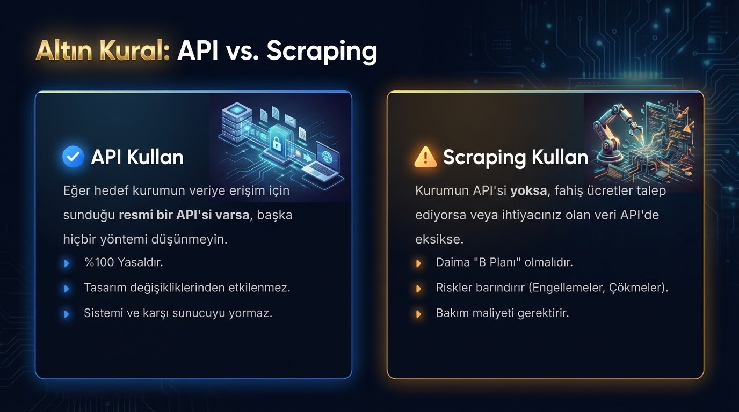

Slide 19
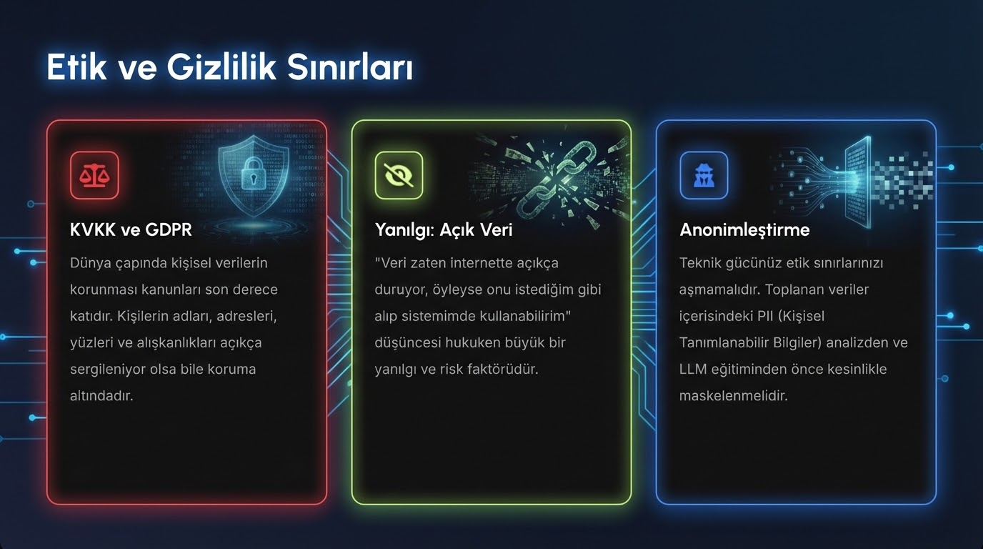

Slide 20
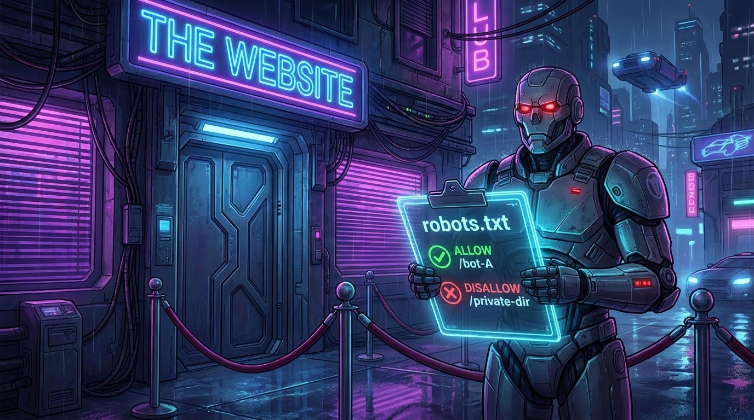
Sitelerin Sınırı: robots.txt
Web Sitelerinin Anayasası: Scraping yapmadan önce her zaman siteadi.com/robots.txt dosyası kontrol edilmelidir. Bu dosya bir sitenin botlara yönelik temel kurallarını içerir.
Kurallar Çerçevesi: Dosya içerisinde Allow (İzin verilen) ve Disallow (Yasaklanan) dizinler net bir şekilde belirtilmiştir. Site sahibi hangi verinin taranmasını istemediğini burada açıklar.
Saygı Göstermek: İyi bir veri mühendisi bu kurallara kayıtsız şartsız saygı gösterir. Bu dosyayı ihlal edip zorla kazıma yapmak, kalıcı IP engellemelerine ve ciddi yasal süreçlere kapı aralar.

Slide 21
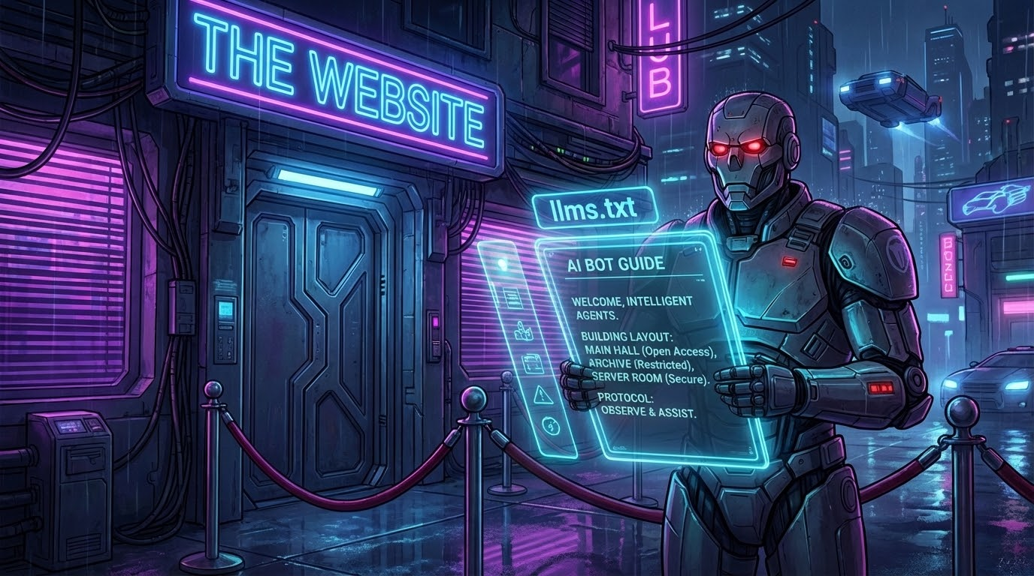
Yapay Zekanın Yeni Rehberi: "llms.txt"
LLM çağına özel yepyeni bir standart.
→
robots.txt "Buraya Girme" der; llms.txt "Beni Böyle Oku" der.
→
AI ajanlarına sitenin temiz (Markdown) yapısını ve özetini sunar.
→
RAG sistemleri için "altın tepside" veri sağlar.

Slide 22

Çöp İçeri, Çöp Dışarı (GIGO)
Dünyanın en iyi algoritması bile kötü veriyi düzeltemez. Verinin kalitesi, modelin kalitesidir.
Eksik veri (Missing Data): Boş hücrelerle ve eksik satırlarla nasıl başa çıkılır? Veri doldurma stratejileri.
Aykırı veri (Outliers): Sistemi bozan uç değerler tespit edilip temizlenmezse yapay zeka halüsinasyonları artar.

Slide 23
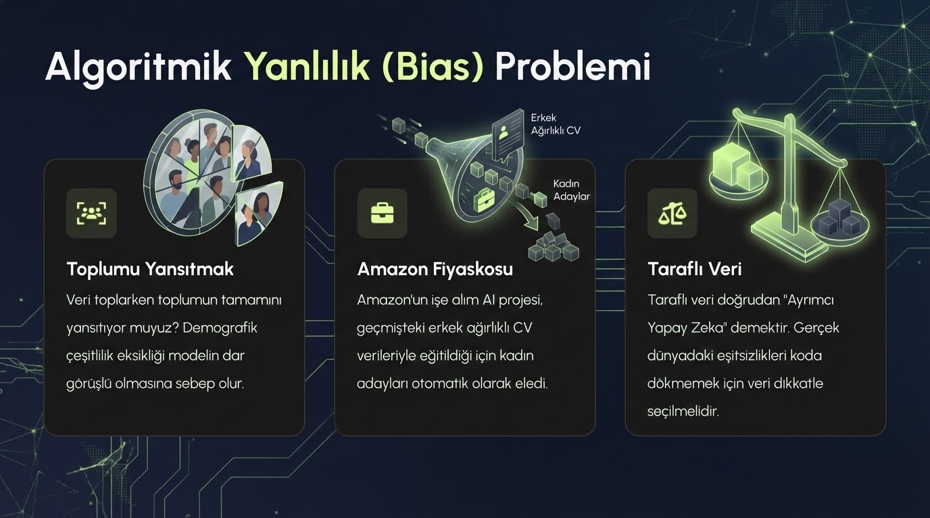

Slide 24
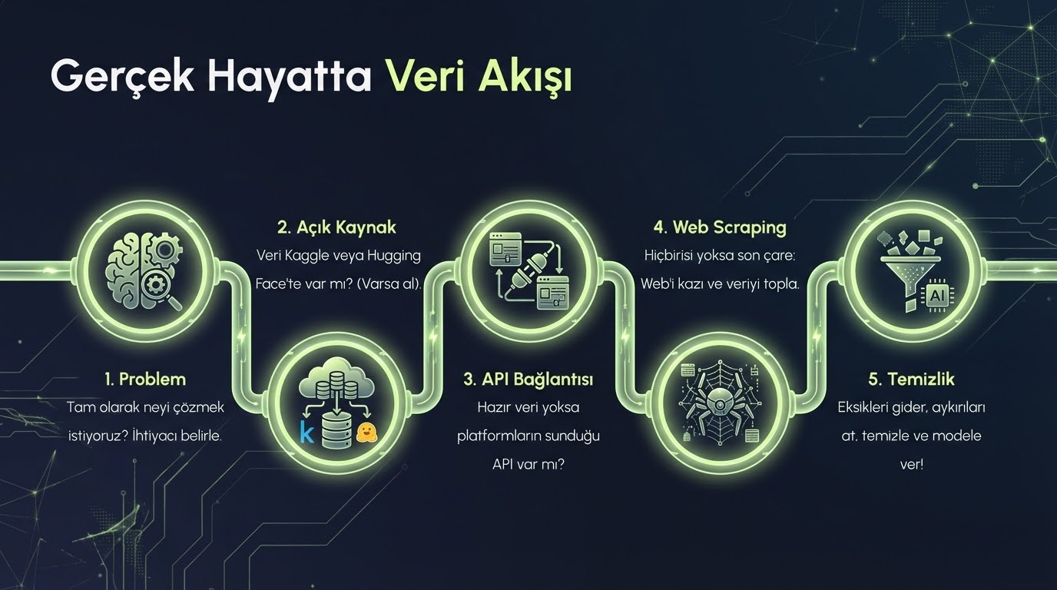

Slide 25
Özet ve Teşekkürler
Veri yeni topraktır, onu nasıl işleyeceğimizi öğrendik.
Gelenekselden GenAI çağına geçişi gördük (Kaggle → Hugging Face, Selenium → Firecrawl).
Araçlarımızı ve etik sorumluluklarımızı tanıdık.

Slide 26
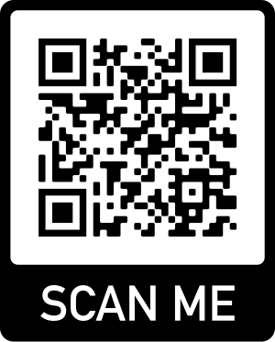
Sorularınız?
Mail: ugurcan@turkishai.community
Linkedin: ugurcanuzunkaya

